Slide 1
☆★☆ラッキーナンバー☆★☆
9

Slide 2
☆★☆ラッキーナンバー☆★☆
４２

Slide 3
☆★☆ラッキーナンバー☆★☆
30

Slide 4
☆★☆ラッキーナンバー☆★☆
17

Slide 5
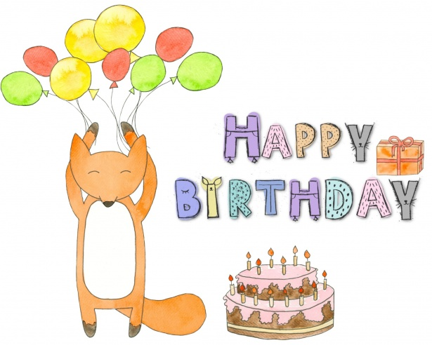
☆★☆ラッキーナンバー☆★☆
今日
誕生日の人

Slide 6
☆★☆ラッキーナンバー☆★☆
24

Slide 7
☆★☆ラッキーナンバー☆★☆
3

Slide 8
☆★☆ラッキーナンバー☆★☆
15

Slide 9
☆★☆ラッキーナンバー☆★☆
39

Slide 10
☆★☆ラッキーナンバー☆★☆
8

Slide 11
☆★☆ラッキーナンバー☆★☆
26

Slide 12
☆★☆ラッキーナンバー☆★☆
7

Slide 13
☆★☆ラッキーナンバー☆★☆
23

Slide 14
☆★☆ラッキーナンバー☆★☆
４0

Slide 15
☆★☆ラッキーナンバー☆★☆
38

Slide 16
☆★☆ラッキーナンバー☆★☆
5

Slide 17
☆★☆ラッキーナンバー☆★☆
28

Slide 18
☆★☆ラッキーナンバー☆★☆
36

Slide 19
☆★☆ラッキーナンバー☆★☆
33

Slide 20
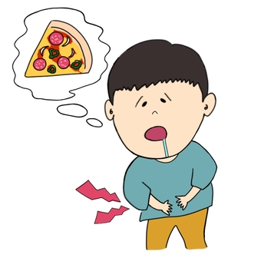
☆★☆ラッキーナンバー☆★☆
お腹
空いてる人

Slide 21
☆★☆ラッキーナンバー☆★☆
4

Slide 22
☆★☆ラッキーナンバー☆★☆
35

Slide 23
☆★☆ラッキーナンバー☆★☆
19

Slide 24
☆★☆ラッキーナンバー☆★☆
2

Slide 25
☆★☆ラッキーナンバー☆★☆
31

Slide 26

☆★☆ラッキーナンバー☆★☆
どうしても
発表したい人

Slide 27
☆★☆ラッキーナンバー☆★☆
29

Slide 28
☆★☆ラッキーナンバー☆★☆
12

Slide 29
☆★☆ラッキーナンバー☆★☆
1

Slide 30
☆★☆ラッキーナンバー☆★☆
27

Slide 31
☆★☆ラッキーナンバー☆★☆
22

Slide 32
☆★☆ラッキーナンバー☆★☆
34

Slide 33
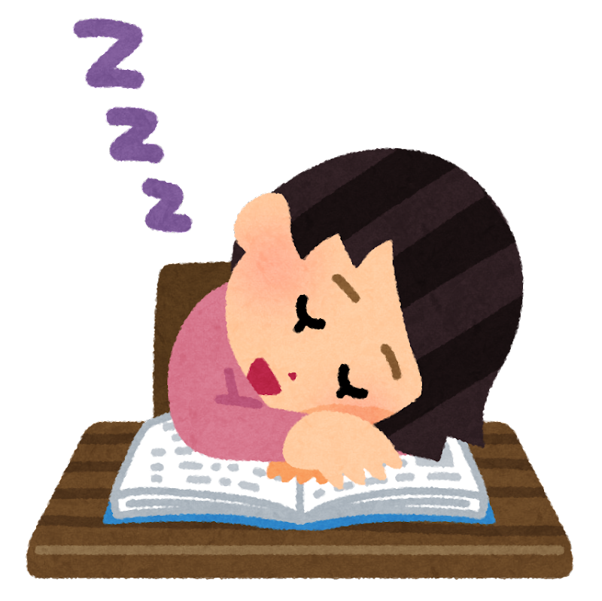

☆★☆ラッキーナンバー☆★☆
ねむたい
人

Slide 34
☆★☆ラッキーナンバー☆★☆
21

Slide 35
☆★☆ラッキーナンバー☆★☆
10

Slide 36
☆★☆ラッキーナンバー☆★☆
４１

Slide 37
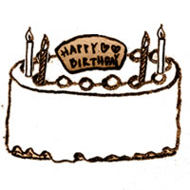
☆★☆ラッキーナンバー☆★☆
先生と
目があった人

Slide 38
☆★☆ラッキーナンバー☆★☆
18

Slide 39
☆★☆ラッキーナンバー☆★☆
32

Slide 40
☆★☆ラッキーナンバー☆★☆
20

Slide 41
☆★☆ラッキーナンバー☆★☆
16

Slide 42
☆★☆ラッキーナンバー☆★☆
37

Slide 43
☆★☆ラッキーナンバー☆★☆
今週
誕生日の人

Slide 44
☆★☆ラッキーナンバー☆★☆
14

Slide 45
☆★☆ラッキーナンバー☆★☆
13

Slide 46
☆★☆ラッキーナンバー☆★☆
25

Slide 47
☆★☆ラッキーナンバー☆★☆
11

Slide 48
☆★☆ラッキーナンバー☆★☆
6

